Slide 1
07 第6章 ソフトウェア設計 - 設計の概念
Year Offering: 2023, 2nd Semester
Target Grade Level: 3rd Grade
Date: 2024/3/12
Created by Mariko Tagawa (marikotagawa@gmail.com), JICA volunteer

Slide 2
今日の授業
01
02
03
04
05
06
第1章 ソフトウェアシステム
第2章 ソフトウェア開発の流れ
第3章 ソフトウェアシステムの構成
第4章 要求の獲得・分析と要件定義
演習
07
08
09
第5章 システム設計
第6章 ソフトウェア設計 - 設計の概念
演習
中間試験

Slide 3
10
11
12
13
14
15
第7章 ソフトウェア設計 - 全体構造の設計
第8章 ソフトウェア設計 - 構成要素の設計
演習
第9章 プログラムの設計と実装
第10章 ソフトウェアシステムの検証と動作確認
第11章 開発管理と開発環境
16
17
18
ソースコードのバージョン管理 1
ソースコードのバージョン管理 2
ソースコードのバージョン管理 3
期末試験

Slide 4
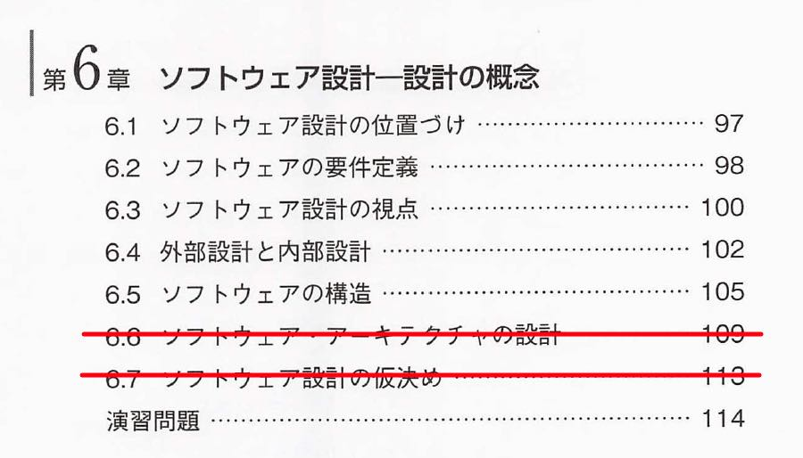
1. 今日の授業について

Slide 5
第6章 ソフトウェア設計 - 設計の概念
ソフトウェア設計とは、システム設計によって明確になったソフトウェアシステムの全体像をもとに、システム内で動作するソフトウェアの実現方法を検討し決定する作業である。
第６章ではまず、ソフトウェア設計の位置付けと概念を整理し、その中心となるソフトウェアアーキテクチャについて説明する。

Slide 6
2. 今日の学習目標
今日の授業の後で、以下のことができるようになってください。
第１章で紹介した歯科医院診療支援システムにおいて、外部設計書、内部設計書に記載する項目を説明できる。

Slide 7
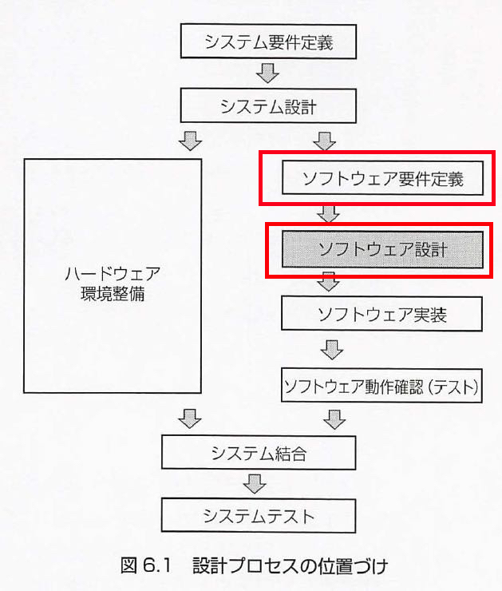
第6章 ソフトウェア設計 - 設計の概念
6.1 ソフトウェア設計の位置づけ
システム要件定義 -> システム設計 ->
-> ソフトウェア要件定義 -> ソフトウェア設計

Slide 8
6.2 ソフトウェアの要件定義
ソフトウェア要件定義の位置づけ
システム設計書をもとにソフトウェアの要件定義をおこなう。
ソフトウェア要件定義の方法と表現
以下のような項目を考慮してシステム設計書をおもとにソフトウェア要件定義をおこなう。
サービスの前提条件
ソフトウェアで実現する機能要件、非機能要件
ソフトウェアの制約条件
ソフトウェアの利用者、動作環境
信頼性、安全性、セキュリティ

Slide 9
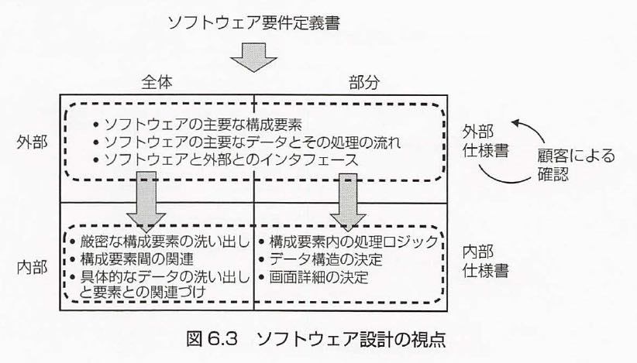
6.3 ソフトウェア設計の視点
ソフトウェア設計：ソフトウェア要件定義書をもとにソフトウェアの具体的な構成や構造を考える。
外部設計：顧客の視点、外部仕様書 → 顧客による確認
内部設計：技術者の視点、内部仕様書
外部設計と内部設計の大きな違いは、顧客から見える部分を設計するか、見えない部分を設計するかという点です。

Slide 10
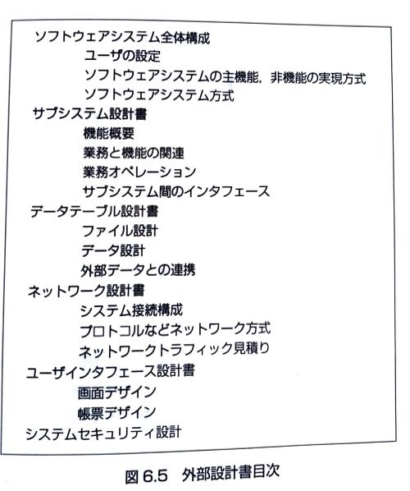
6.4 外部設計と内部設計
外部設計
「外部設計」：顧客（利用者）の視点を中心に、ソフトウェアの構成を決定する。
ユーザインターフェース、外部とのインターフェースなどを決定する。
外部設計書を作成し、顧客に確認をとる。

Slide 11
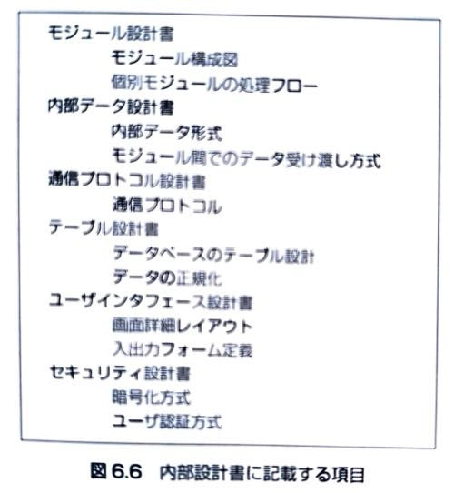
6.4 外部設計と内部設計
内部設計
「内部設計」：ソフトウェア開発者の視点で、ソフトウェアの構成を決定する。
モジュールへの分割、データ構造などを詳細かつ具体的に決定する。
内部設計書を作成する。

Slide 12
QUIZで確認
Quiz 6-1
https://forms.gle/DVPSp8BFrAbMnh7F6

Slide 13
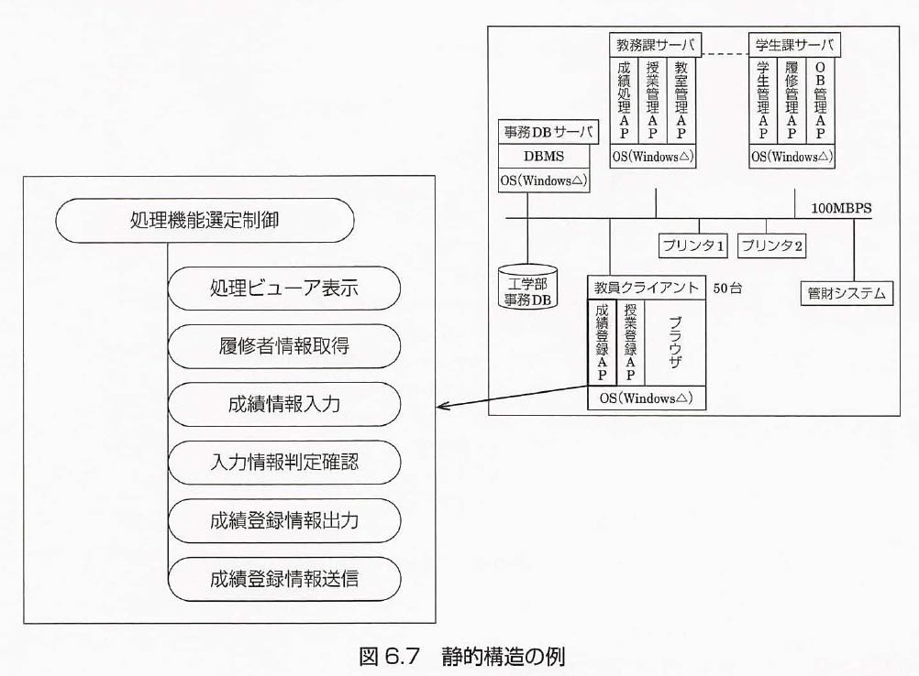
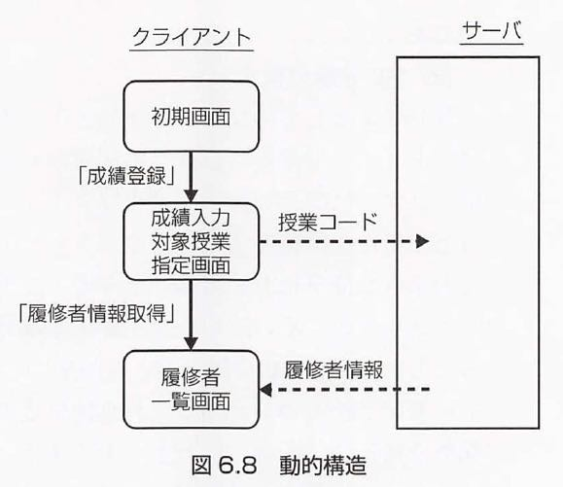
6.5 ソフトウェアの構造
ソフトウェアの構造
静的構造/ 動的構造
「静的構造」：ソフトウェアの構成やモジュール。時間が経過しても変化しない構造。
「動的構造」：静的構成要素がソフトウェアが動作する中で呼び出されたり、データを引き渡したりして機能が実行されることにより、時間とともに関係が変化する構造。

Slide 14
6.5 ソフトウェアの構造
ソフトウェア・アーキテクチャ
ソフトウェアアーキテクチャ： ソフトウェア全体の構造。静的構造、 動的構造、両方を含む。
ソフトウェア設計では、静的構造と動的構造を考える

Slide 15
5. 質問やディスカッション
今日の授業についての質問や各自の意見など

Slide 16
6. 確認テスト
https://forms.gle/kCzkmRuCWrfuN8719
第１章で紹介した歯科医院診療支援システムにおいて、ソフトウェア設計をしています。以下の問いに答えてください。
外部設計書に含めるべき項目はどれですか。全て選択してください。
ソフトウェア設計書のうち、顧客に説明をして確認をするのはどの設計書ですか？

Slide 17
今日の授業の参考
大分工業高専、西村先生の授業ノート
https://onct.oita-ct.ac.jp/seigyo/nishimura_hp/coursework/2019/SystemEngineering/06/Note.html
教科書（図はすべてこちらより引用）：
平山雅之 他,「ソフトウェア工学」, オーム社

